Slide 1
Hodnocení účinnosti HP

Slide 2
Účinnost hp
Vyjadřuje míru úspěšnosti HP při dosahování stanovených cílů
Pokud známe optimum, hodnotíme míru přiblížení se k tomuto optimu
Způsoby měření
Magický čtyřúhelník
Ratingové hodnocení státu
Další indexy

Slide 3
Magický čtyřúhelník
Zachycuje dosahování čtyř základních ekonomických cílů
Ekonomický růst
Nízká nezaměstnanost
Nízká stabilní inflace
Vnější rovnováha
Základní verze (hodnoty OECD)
Meziroční tempo růstu HDP (3%)
Průměrná roční míra nezaměstnanosti (5%)
Průměrná roční míra inflace (2%)
Podíl salda BÚ PB na nominálním produktu (0%)
Čím více se bude MČ dané země blížit MČ optimálnímu, tím lze HP považovat z úspěšnější a účinnější

Slide 4
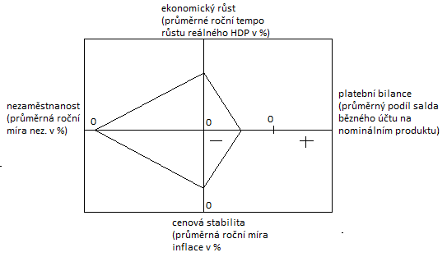
Rozšířená verze magického čtyřúhelníku

Slide 5
Rozšířená verze Magického čtyřúhelníku
Umožňuje srovnání situace země ve vztahu k jejímu optimu a nikoliv k průměrným hodnotám
Vrcholy magického čtyřúhelníku:
Odchylka skutečného tempa růstu produktu od potenciálního tempa růstu produktu
Odchylka skutečné míry nezaměstnanosti od přirozené míry nezaměstnanosti
Odchylka skutečné míry inflace od míry inflace, která je považována za optimální
Odchylka skutečného podílu sald BÚ PB na nominálním produktu od jeho optimální úrovně
Optima na osách jsou nyní rovna nule
U této verze platí, že čím je obsah MČ menší, tím je HP účinnější

Slide 6
Ratingové hodnocení státu
Vyjadřuje schopnost hodnoceného subjektu dostát svým závazkům
Zkoumá politické, ekonomické a další faktory v dané zemi
Na základě přesně stanovených kritérií toto hodnocení provádí specializované agentury:
Standard & Poor´s
Moody´s
Fitch - IBCA
Hodnocení je založeno na stupnicích – písmena, čísla, znaménka
Aktuálně má ČR hodnocení A1 nebo AA-
Ratingové hodnocení státu nemůže být nikdy nižší než ratingové hodnocení jakéhokoliv jeho subjektu

Slide 7
Další indexy sloužící k hodnocení hp
Index útrap (Misery Index)
Míra inflace + míra nezaměstnanosti
Index stabilizace (Stabilization Policy Index)
Míra inflace + 2 x míra nezaměstnanosti
Index neoblíbenosti (Unpopularity Index)
Míra inflace – 3 x tempo růstu HDP

Slide 8
Děkuji za pozornost a přeji hezký den ☺

